Slide 1
准备工作及Mysql主从复制
单击输入您的封面副标题

Slide 2
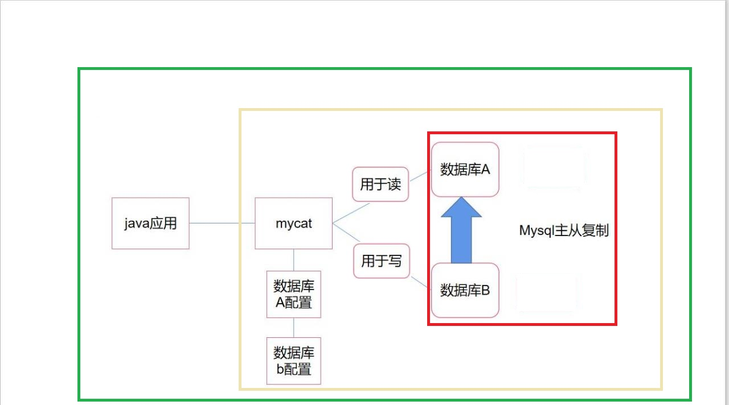
这部分是干什么的
mycat的读写分离是建立在两个及以上的数据库上实现的，那么两个数据库中的数据就要保持一致，这就要求我们熟知mysql是怎样实现主从复制的，以及如何保证数据的可靠性。

Slide 3
准备工作
1.安装CentOs7虚拟机（3台）
2.安装xshell以及xftp工具
3.安装及配置Mysql（需要在两台虚拟机安装）
4.mycat的安装与配置（只用在一台虚拟机上配）

Slide 4
安装虚拟机CentOs7
因为mycat是运行在linux环境下的，所以我们要去安装linux环境。
​这里选择CentOS（Community Enterprise Operating System，中文意思是社区企业操作系统）是Linux发行版之一，它是来自于Red Hat Enterprise Linux依照开放源代码规定释出的源代码所编译而成。由于出自同样的源代码，因此有些要求高度稳定性的服务器以CentOS替代商业版的Red Hat Enterprise Linux使用。两者的不同，在于CentOS完全开源。

Slide 5
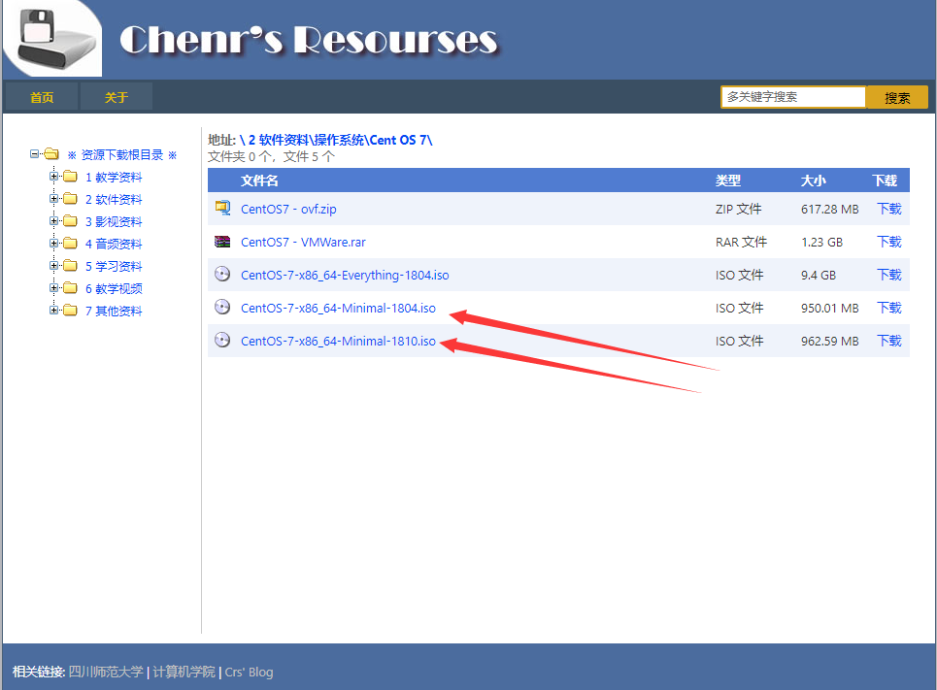
下载地址
下载地址：
http://202.115.195.254/Default.aspx?SubDir=\2+软件资料\操作系统\Cent+OS+7
建议选择下载mini版本

Slide 6
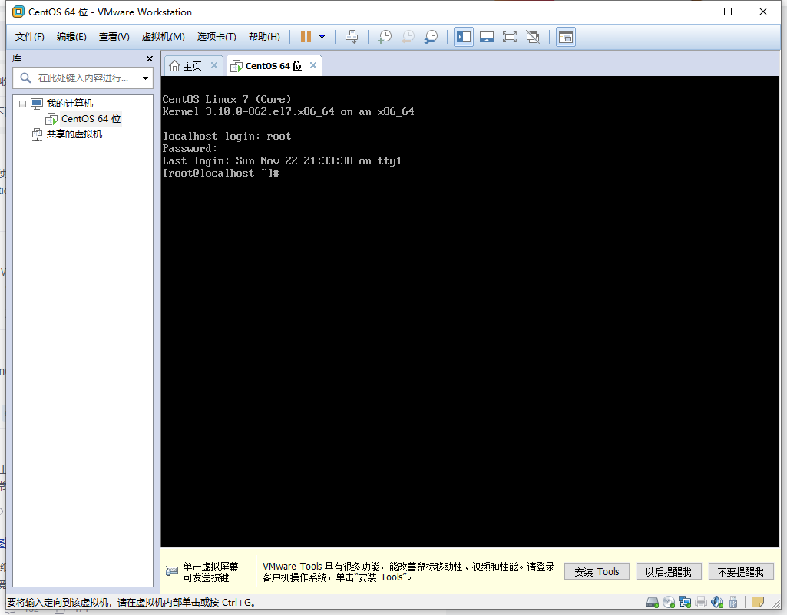
安装虚拟机
虚拟机安装好后需要安装以下工具：
yum：管理rpm
vim：文本编辑器
wget：网络上自动下载文件的自由工具

Slide 7


xshell与xftp的安装及作用
下载地址：https://www.netsarang.com/en/downloading/
xshell的作用是你可以将windows下的指令复制到centos中的shell里执行
xftp的作用是你可以将windows下的文件直接拖到linux操作系统下的文件夹中，可以省去很多命令，比较方便，且用不来vim的同学也可以在windows下配置好再发送到linux下。

Slide 8
xshell
是一个强大的安全终端模拟[软件](https://baike.baidu.com/item/软件/12053)，它支持SSH1, SSH2, 以及Microsoft Windows 平台的TELNET 协议。Xshell 通过互联网到远程[主机](https://baike.baidu.com/item/主机/455151)的安全连接以及它创新性的设计和特色帮助用户在复杂的网络环境中享受他们的工作。
Xshell可以在Windows界面下用来访问远端不同系统下的服务器，从而比较好的达到远程控制终端的目的。除此之外，其还有丰富的外观配色方案以及样式选择。

Slide 9
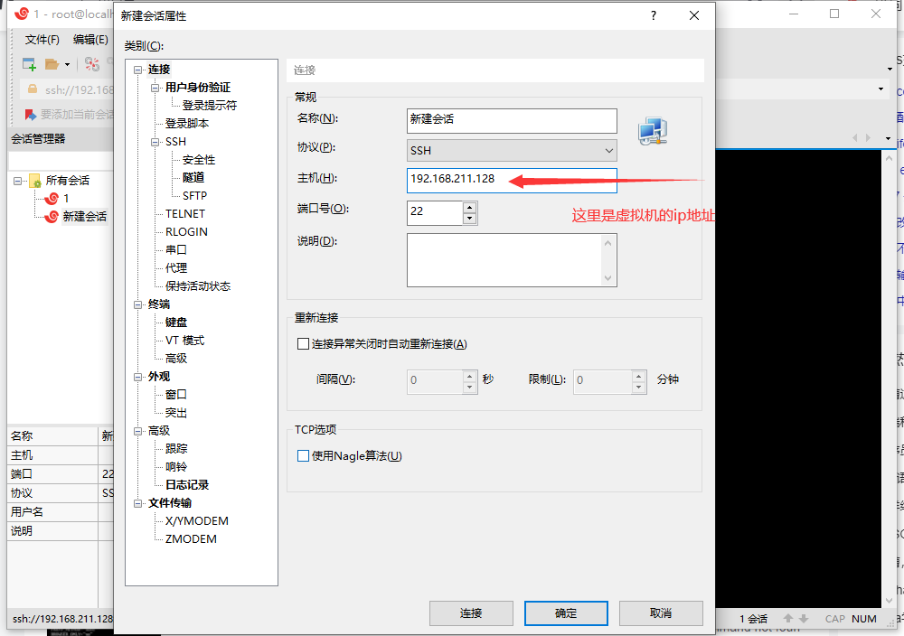
新建一个会话
需要获取虚拟机的ip地址
shell中输入：
ip addr

Slide 10
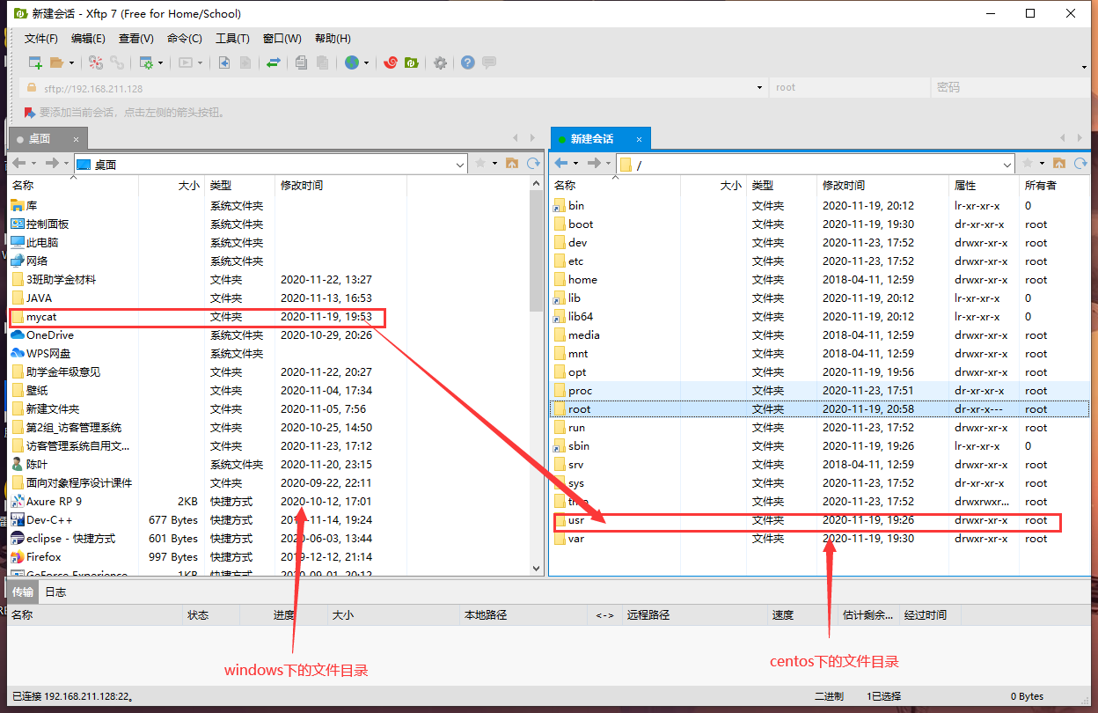
xftp的使用
与xshell建立连接类似，连接后我们可以看到centos下的目录文件，间接使用centos的图形化界面，我们在安装mycat的时候要先去官网上下载安装包，然后解压到centos 下的制定目录文件下，此时只需要在windows下解压好，然后拖到指定的目录下即可，不再需要输入各种命令。

Slide 11
CentOs7下mysql的安装与配置
接下来参看在下的blog：
https://blog.csdn.net/Yokna/article/details/110069373

